Slide 1
الجزء الثانى من
تحليل نتائج عينة استطلاع الرأى عن
عيادة بورسعيد النموذجية
الجزء الثانى من
الجزء الثانى من

Slide 2
توقيع الكشف الطبى
الفئة | العدد
الطبيب لا يحضر للعيادة | 0
غير منتظم فى الحضور ولا يكشف | 12
منتظم لكنة لا يكشف | 26
منتظم والكشف غير جيد | 3
منتظم والكشف جيد | 7
منتظم والكشف دقيق | 2

Slide 3
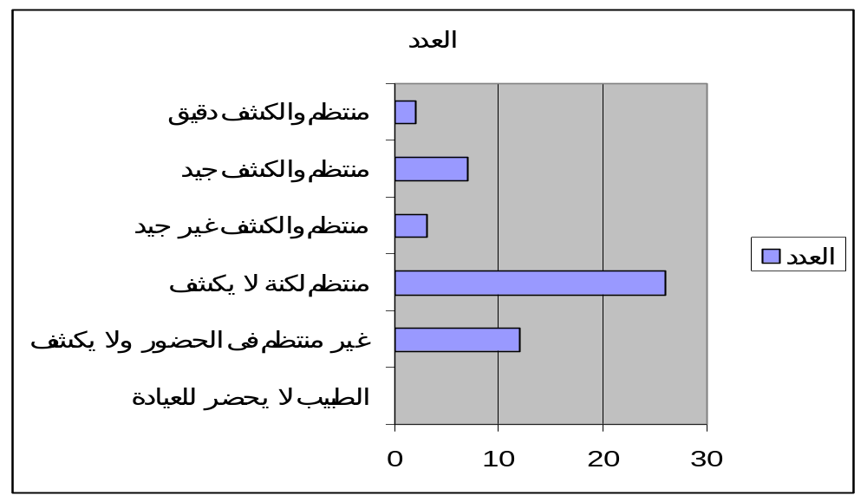
توقيع الكشف الطبى

Slide 4
الانطباع العام عن العيادة
الفئة | العدد
سيئة | 1
مقبولة | 22
جيدة | 10
جيد جدا | 6
ممتازة | 7
غضب وثورة | 4
المعاملات | العدد

Slide 5
الانطباع العام عن العيادة

Slide 6
سهولة الاجراءات
الاجراءات | العدد
كثيرة ومعقدة ومرهقة | 13
معقدة ومرهقة | 7
بسيطة لكنها مرهقة | 6
بسيطة وغير مرهقة | 10
مريحة للمريض | 7
وجدت تعاون كبير لتسهيل الاجراءات | 3
غضب وثورة | 4

Slide 7
سهولة الاجراءات

Slide 8
الانطباع العام عن العيادة
المعاملات | العدد
سيئة | 1
مقبولة | 22
جيدة | 10
جيد جدا | 6
ممتازة | 7
غضب وثورة | 4

Slide 9
الانطباع العام عن العيادة

Slide 10
هل ستكرر الزيارة مرة أخرى
تكرار الزيارة | العدد
لا سأذهب لاى مكان اخر | 1
لا اتمنى ان أتى لهذا المكان ثانية | 5
ربما اذا اضطررت | 7
الناس حالتها المادية لا تسمح بالذهاب الى مكان اخر | 20
نعم هذا المكان ليس سئ بالمقارنة بالاماكن الحكومية | 7
انا افضل العلاج هنا عن اى مكان اخر | 6
غضب وثورة | 4

Slide 11
هل ستكرر الزيارة مرة أخرى

Slide 12
إقتراحات و أراء المنتفعين
اربعة منتفعين ثائرين رفضوا الإدلاء بالرأى معتبرين أن ما يحدث يسمى "بوظان" فالطبيب ننتظره كثيرا و ربما لا يحضر و إذا حضر فإنة لا يكشف .
طلب أحد المنتفعين إختصار الاجراءات فى إجراء واحد فقط .
إقتراح بوجود زائر للمسنين لانهم لا يمكنهم تحمل مشقة الحضور والانتظار.
رجاء بعدم دخول الباعة الجائلين .
مد فترة عمل الطبيب لانه ينصرف سريعا بعد إنهاء حالاتة
امكانية صرف الروشتة بعد 3 ايام خاصة لكبار السن

Slide 13
إقتراحات و أراء المنتفعين
توقيع الكشف الطبى لان الطبيب لا يكشف .
إلتزام الاطباء بالمواعيد .
توفير عيادات بالاماكن البعيدة خاصة بورفؤاد والزهور .
شكوى من أحد المنتفعين ان موعد الطبيب بالعظام الساعة 10 ص ولكن كانت الساعة 12.30 ظ والطبيب لم يحضر .
توفير رنين ببورسعيد بدلا من دمياط .
توفير الدواء الاصلى بفارق مالى .
اعفاء الادوية من الرسوم التى يدفعها المريض وتوفير العلاج الاصلى
صرف العلاج الشهرى بصفة بشكل تلقائى طالما ان المرض غير قابل للشفاء وان المريض على قيد الحياة .

Slide 14
إقتراحات و أراء المنتفعين
عدم استخدام الواسطة للكشف .
نقص الاستشاريين بعيادة العظام وكذلك المخ و الاعصاب .
توفير علاج تليف الكبد
علاج الانترفيرون غير فعال
"البدائل لا تشفى ولها أثار جانبية تكلف علاج حالة اخرى .
زيادة رسوم او حصة التأمين المستقطع من المنتفع شرط تحسين الخدمة
أخير اذكر رأى اخر منتفع
"ذرة ضمير – ذرة تعاون – ذرة محبة – ذرة رحمة ذرة إحترام ذرة من حقوق الانسان”

